Slide 1
О внесении изменений в Региональный проект по созданию сети информационно-библиотечных центров и модернизации их организационно-технологической инфраструктуры
Доцент кафедры педагогики и психологии АОУ ВО ДПО «ВИРО», к.филол.н. Игнатьева А.С.

Slide 2
Региональный проект
Целью Проекта является создание и развитие сети ИБЦ ОО Вологодской обл., обеспечивающих условия для реализации требований ФГОС ОО.
разработка модели ШИБЦ и описание их технического оснащения
разработка модели деятельности РИМБЦ и определение общих принципов сетевого взаимодействия ИБЦ
планирование системы мероприятий, обеспечивающих развитие сети ИБЦ ОО Вологодской области
Разработан в рамках мероприятия 2.4. ФЦПРО 2016 г.
одобрен на заседании Регионального УМО (протокол от 8 июня 2016 года)
одобрен на заседании Общественного экспертного совета по развитию региональной системы образования (протокол №7 от 03.08.2016)
согласован с Департаментом образования области

Slide 3
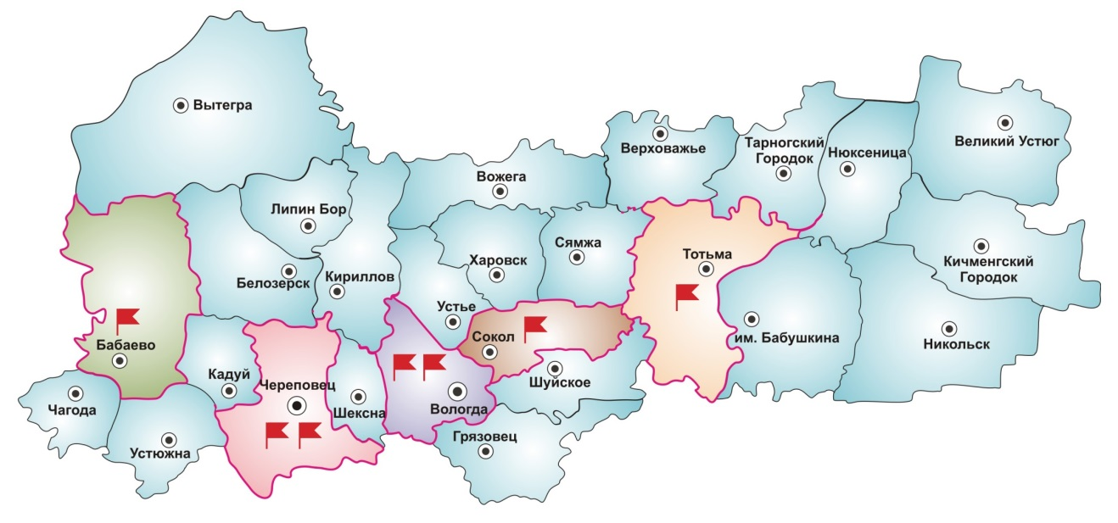
Развитие сети ИБЦ ОО. ВСЕГО – 18 ИБЦ
2017 год + 2 ИБЦ «СОШ №41» Вологды, «Николоторжская СОШ»
2018 год + 9 ИБЦ «СОШ №1» Грязовца, «Гимназия №2» Вологды, «СОШ №42» Вологды, «Усть-Кубинская СОШ», «ОЦ №11» и «ОЦ №12» Череповца, «Чагодская СОШ», Кадетская школа-интернат г.Сокол, «Корабелы Прионежья»
2016 год – 7 ИБЦ
«СОШ №16» и «СОШ№26» Вологды, «Бабаевская СОШ №1», «СОШ №14» и «СОШ №41» Череповца, «Тотемская СОШ №2», «СОШ №3» г.Сокол

Slide 4
Направления сетевого взаимодействия
Разработка локальных актов для нормативного обеспечения деятельности ИБЦ ОО
Формирование информационно-образовательной среды образовательной организации на базе ИБЦ ОО
Использование современных технических средств и программного обеспечения в деятельности ИБЦ ОО
Модели использования зонированного пространства ИБЦ ОО для решения образовательных и воспитательных задач
Формирование ИКТ – компетентности обучающихся на базе ИБЦ ОО
Модели участия ИБЦ ОО в проектной и исследовательской работе школьников
Организация внеурочной деятельности обучающихся на базе ИБЦ ОО
Организация детского досуга и творчества на базе ИБЦ ОО .
Реализация индивидуальных образовательных маршрутов обучающихся и педагогов на базе ИБЦ ОО

Slide 5
Виртуальный методический кабинет педагога-библиотекаря
НОВОСТИ
Документы
Вебинары
Методическая копилка
Учебники
Формирование ИОС
Конкурсы и проекты
Работа с родителями
Интернет-ресурсы для образовательного процесса

Slide 6
Подключение ИБЦ и школьных библиотек к ресурсам «ЛитРес: Школа»
2016 год – 7 ИБЦ ОО
2018 год – 56 ИБЦ ОО
Более 4000 электронных
книговыдач

Slide 7
Научно-методическое сопровождение проекта АОУ ВО ДПО «ВИРО»
Совещания
Мониторинг состояния ИБЦ и школьных библиотек
Виртуальный методический кабинет педагога-библиотекаря
Выставки и круглые столы в рамках образовательных салонов 2016,2017
Методические рекомендации
Вебинары
Семинары- практикумы по освоению ЦОР в деятельности ИБЦ
Семинары-консультации в рамках ЕМД на базе районов
Скайп-консультации

Slide 8
РИМБЦ: структура контента и содержание деятельности

Slide 9
Изменения в Региональный проект
В части планирования поэтапной реализации регионального проекта изменения в сроках и объемах (изменены в соответствии с федеральной «дорожной картой»)
В части планирования реализации проекта расширен перечень мероприятий в соответствии с федеральной «дорожной картой»
Ежеквартальный мониторинг состояния информационно-библиотечных центров в соответствии с федеральной «дорожной картой»
С учетом создания Федерального информационно-методического центра изменились плановые мероприятия Регионального информационно-методического библиотечного центра с точки зрения сроков реализации и содержания деятельности (методическое сопровождение и обеспечение реализации нормативных документов, разработанных ФИМЦ)

